Slide 1
Ürək çatışmazlığı xəstələrində sidikqovucuların rasional istifadəsi
Cəfərov R.İ

Slide 2
ÜÇ-nın tipləri |  | HFrEF | HFmrEF | HFpEF
Kriteriya | 1 | Simptomlar ± Əlamətlər | Simptomlar ± Əlamətlər | Simptomlar ± Əlamətlər
 | 2 | LVEF <_40% | LVEF 41—49% | LVEF >_50%
 | 3 | — | — | Ürəyin struktur və/və ya funksional anomaliyalarının obyektiv sübutu SM diastolik disfunksiya varlığına uyğun yüksələn SM doldurma təzyiqləri, o cümlədən natriuretik peptidlərin artması
Notes:
Ürək çatışmazlığı (ÜÇ) struktur və/və ya funksional ürək patologiyası nəticəsində yaranan,tipik simptomları (aməs: təngnəfəslik,boğulma,periferik ödemlər və s.) xarekterizə olunan sindromdur. ÜÇ geniş pasient qrupunu əhatə edir,LVEF qorunmuş xəstələrdən[ AF ≥50% (HFpEF)]LVEF azalmış xəstələrə qədər.[LVEF <40% (HFrEF)]. LVEF 40-49% aralığında olan xəstələr ,,gray area ,, təmsil edir (HFmrEF) ÜÇ-nın Sol mədəciyin atim fraksiyasının ölçülməsinə əsaslanan klasifikasiyası aşağıdakı kimidir: aşağı atım fraksiyalı ÜÇ(HFrEF ), LVEF ≤%40;mülayim azalmış atım fraksiyalı (HFmrEF) LVEF %41-49; (qorunmuş atım fraksiyalı (HFpEF) LVEF ≥%50. Simptomların yaranma tezliyindən asılı olaraq kəskin və xroniki ürək çatışmazlığı ayırd edilir.Kəskin ürək çatışmazlığında klinik simptomlar xəstəlik başlanğıcından bir neçə dəqiqə ya saat ərzində ,xroniki ürək çatışmazlığı simptomatikası isə bir neçə həftədən bir neçə ilə qədər müddətdə yarana bilər.

Slide 3
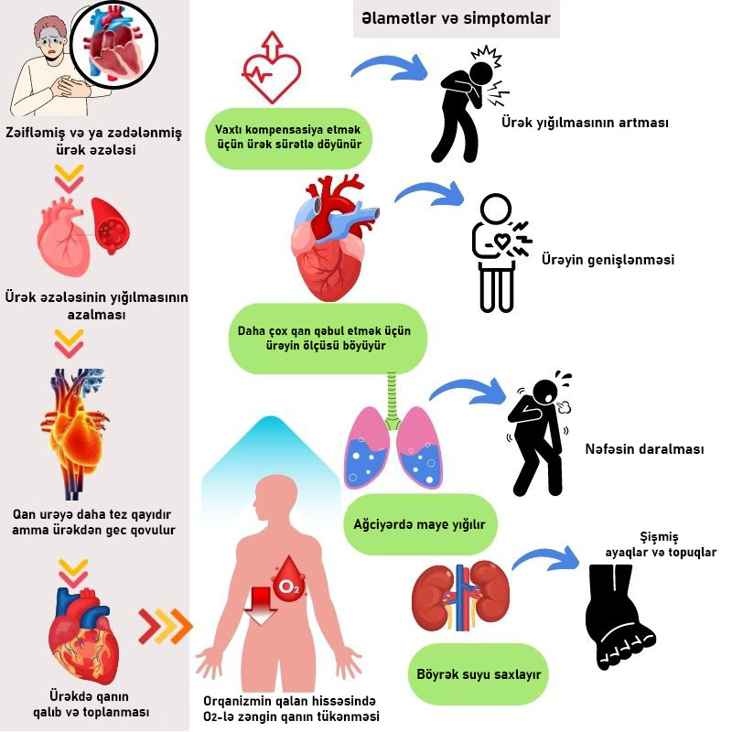

Slide 4
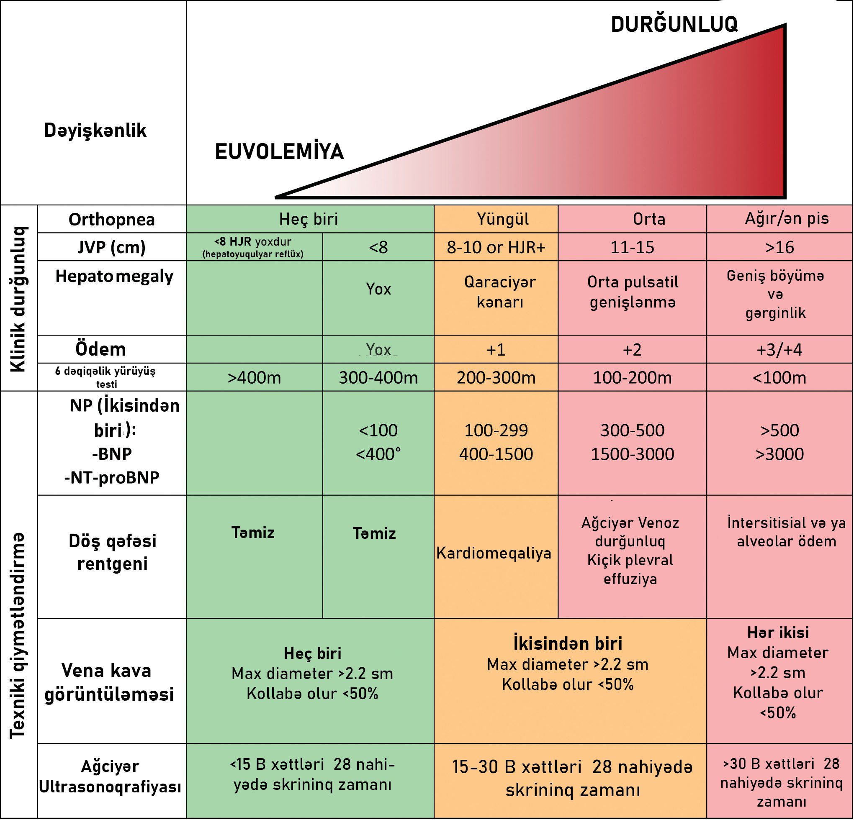
Notes:
Durğunluğun qiymətləndirilməsi. 6MWT -6 dəqiqəlik gəzinti testi; BNP- B tipli natriuretik peptid; HJR - hepato-jugular pulsasiya ; HR - ürək döyüntüsü ; JVP - boyun venoz pulsasiyası; NP- natriuretik peptid; NT-proBNP - N-terminal pro B tipli natriuretik peptid; SBP - sistolik qan təzyiqi.
Euvolemiyanın təyini
Bir çox xəstə qalıq klinik sıxıntı ilə evə buraxılır. Məsələn, dekonjestif terapiyadan sonra Diuretiklərin Optimallaşdırılması Strategiyalarının Qiymətləndirilməsi (DOSE-AHF) tədqiqatında xəstələrin yalnız 15%-nin evolaemik olduğu qiymətləndirilmişdir. Əhəmiyyətli odur ki, boşalma zamanı klinik tıxanma, xüsusən də böyrək funksiyasının pisləşməsi şəraitində pis nəticə və remissiyanın güclü göstəricisidir. Bununla belə, hətta boşalma zamanı tıxanmanın məhdud klinik əlamətləri və simptomları olan xəstələrdə də nəticə zəif qala bilər və bu, subklinik tıxacın roluna işarə edir. Nəfəs darlığının relyefi dekongesiyanın zəif göstəricisidir, çünki təngnəfəsliyi olmayan xəstələrdə tez-tez hələ də əhəmiyyətli klinik və ya hemodinamik tıkanıklıq olur. Eyni şey, xəstənin stabil olduğu zaman oxşar bədən çəkisinin itirilməsinə də aiddir. Evvolemiyanın və ya dekonjestif terapiya üçün optimal dayanma nöqtəsinin müəyyən edilməsi ürək çatışmazlığında əsas problem olaraq qalır. Hal-hazırda evolemiyanı müəyyən etmək üçün etibarlı praktiki çarpayı testi mövcud deyil, çünki evolemiyanın nəyi əhatə etdiyi hələ aydın deyil. Nəzəri olaraq, bu, bədənin həddindən artıq interstisial maye olmadan və ya ürək doldurma təzyiqlərində zərərli artımın inkişafı olmadan metabolik tələbləri ödəməyə imkan verən optimal maye həcminə aiddir. Həqiqətən, tıkanıklığı aşkar etmək üçün qeyri-invaziv klinik testlərin əksəriyyəti artan doldurma təzyiqlərinin (sağ atrial təzyiq > 7 mmHg və ya PCWP > 18 mmHg) olması üçün surroqat kimi istifadə edilmişdir. Bununla belə, qalıq hemodinamik tıxac olmadan evvolemik nöqtəni aşkar etməkdə onların performansı aydın deyil. Biyomarkerlərə tıxanma vəziyyətinin aşkarlanmasında artan maraq artır, çünki onların asan ölçülməsi üstünlüyü var. Sıxılma üçün biomarker kimi xidmət etmək üçün markerlər yalnız müəyyən bir zaman nöqtəsində tıxacla əlaqələndirilməli deyil, həm də tıxac vəziyyətindəki dəyişikliklərə sürətlə və etibarlı şəkildə reaksiya verməlidir. NP-lər miyokard divarının artan gərginliyinə cavab olaraq buraxılır və bununla da ürəkdaxili doldurma təzyiqlərini əks etdirir. Bununla belə, divar gərginliyinə əlavə olaraq bir çox əlavə amillər NP səviyyələrinə təsir göstərə bilər. Bu günə qədər heç bir randomizə edilmiş nəzarətli sınaq nümayiş etdirməmişdir ki, kəskin ürək çatışmazlığında NP ilə idarə olunan dekonjestif terapiya klinik nəticəni yaxşılaşdırır. Bununla belə, zamanla NP konsentrasiyalarında dəyişikliklər riski daha da təbəqələşdirməyə kömək edə bilər, çünki əvvəllər yüksəlmiş NP səviyyələrində kortəbii və ya müvafiq tibbi terapiyanın tətbiqi ilə əldə edilmiş azalmalar, həll olunan CD146, karbohidratantigen-125-in klinik nəticələrinin yaxşılaşması ilə əlaqəli görünür. və adrenomedulin damar tıkanıklığını daha dəqiq əks etdirən yeni biomarkerlərdir. Onlar potensial olaraq ürək tıkanıklığını əks etdirən NP-lərin dəyərinə əlavə olaraq artan məlumat təklif edə bilər. Bununla belə, onların istifadəsi hazırda tədqiqat sahəsi ilə məhdudlaşır və klinik praktikada daha az yerləşmişdir. Damardaxili həcmin azalmasının göstəricisi kimi dekongessiyadan sonra hemoglobinin artması (hemokonsentrasiya) təklif edilmişdir. Bununla belə, hemokonsentrasiya yalnız iki vaxt nöqtəsi arasında plazma həcminin nisbi azalmasının surroqatını təmin edir və buna görə də mütləq plazma həcminin göstəricisini təmin etmir (hədəf ola bilər). Yalnız gec hemokonsentrasiya (məsələn, xəstəxanaya yerləşdirmənin son günlərində) yaxşılaşmış nəticə ilə əlaqələndirildi, bu onu dekonjestif terapiyaya rəhbərlik etmək üçün zəif namizəd etdi. Bundan əlavə, hematokritdə dəyişikliklər kiçikdir və qanaxma, flebotomiya, dalaqda qan yığılması və duruş dəyişiklikləri ilə də əlaqəli ola bilər. Əhəmiyyətli odur ki, plazma kreatinininin artması klinik praktikada tez-tez effektiv dövriyyə həcminin azalması kimi şərh edilir və həkimləri dekonjestif müalicəni azaltmağa sövq edir, daha çox dekongesiyanın böyrək borularının zədələnməsi ilə nəticələnə biləcəyinə dair çox vaxt yanlış fərziyyə əsasında. Həqiqətən, dekonjessiya zamanı kreatinin artımı, xüsusən də tıxanıqlıq davam edərsə, sonrakı dekonjestif terapiyanı avtomatik dayandırmamalıdır. Bundan əlavə, dekongessiya zamanı kreatinin artımı böyrək borularının daxili zədələnməsi ilə əlaqəli deyil. Xəstələr böyrək funksiyasının pisləşməsi fonunda davam edən tıxanma ilə evə buraxılarsa, kliniki nəticələr olduqca pis olur. Bundan əlavə, həcm statusunda dəyişikliklərin surroqatı kimi seriyalı biomarker səviyyəsinin qiymətləndirilməsinə həddindən artıq diqqət yetirilməsi əhəmiyyətli qalıq tıxanıqlığı olmayan xəstələrdə loop diuretiklərin qeyri-adekvat dozasının artmasına səbəb ola bilər ki, bu da hipotenziya, böyrək disfunksiyası və digər mənfi hadisələrin tezliyini potensial olaraq artırır. Bunun əksinə olaraq, təkmilləşdirilmiş biomarker səviyyələri tıxanıqlığın əldə edildiyinə dair yanlış əminlik verə bilər. Əvvəlki mövqe sənədinə uyğun olaraq, istirahətdə və dinamik manevrlər zamanı klinik qiymətləndirmədən, həmçinin yerli ekspertizaya əsasən texniki qiymətləndirmələrlə tamamlanan biomarkerlərdən istifadə edərək tıxacın əvvəlcədən boşalmasının çox parametrli qiymətləndirilməsinin istifadəsi, yəqin ki, ən yaxşı müasir metoddur. strategiyadır, lakin heç vaxt perspektiv olaraq qiymətləndirilməmişdir.

Slide 5
HFrEF olan xəstələrin idarə edilməsi
AÇFİ/ARB Beta bloker MRA Dapaqliflozin/Empaqliflozin İlgək diuretikləri
LVEF ≤35% və QRS <130 ms və uyğun olduqda
LVEF >35% və ya cihaz terapiyasına göstəriş yoxdur və ya uyğun deyil
Sinus Ritmi və LVEF ≤35% və QRS ≥130 ms
İCD İşemiya-yox İşemiya-var (Sinif IIa) (Sinif I)
CRT- D/-P QRS 130-149 ms QRS ≥ 150ms (Sinif IIa) (Sinif I)
Simptomlar davam edərsə, II sinif tövsiyələri ilə müalicələri nəzərdən keçirin
Notes:
2021 ESC ürək çatışmazlığı rehberliyində diaqnostika və müalicədə bir sıra yeniliklər təqdim edir. Azalmış atım fraksiyalı Ürək çatışmazlığında xəstəxanaya yatış və ölüm riskini azaltmak üçün ,stabil ÜÇ olan xəstələrə beta-blokator(bisapralol,karvedilol,nebivalol,metapralol suksinat) məsləhət olunur.Eyni zamanda ACEİ,MRA-ar da bu xəstələrdə xəstəxanaya yatış və ölüm riskini azaltmak üçün sinif 1 kimi önerilir.ACEİ əvəzinə sakubitril/valsartan sinif 1 düzeydə önerilir.Bu rəhbərdə xüsusilə SGLT2 inhibitorlarının DAF-ÜÇ müalicəsində yeri sixliqla vurğulanmışdır.Bu grupdan xüsusilə dapagliflozin ə ya Empagliflozin DAF-ÜÇ olan xəstələrdə mortalitə və ÜÇ səbəbiylə xəstəxanaya yatış riskini azaltmaq üçün sinif 1 önerilir.

Slide 6
Kəskin dekompensasiya olunmuş ürək çatışmazlığı olan xəstələrin müalicəsi
Durğunluq /həddindən artıq maye yüklənməsi
Yox
Hipoperfuziya
Var
İlgək Diuretikləri
(Sinif I)
İlgək Diuretikləri (Sinif I) və inotropları nəzərdən keçirin (Sinif IIa)
Durğunluğun aradan qaldırılması
Var
Var
Hipoperfuziya və durğunluğun aradan qaldırılması
Yox
Yox
Diuretik dozasını artırın (Sinif I) və/və ya Kombinə diuretiklər istifadə edin ( Sinif Iıa)
Vazopressorları (norepinefrin) nəzərdən keçirin (Sinif IIb)
Diuretik dirənci və ya son mərhələdə böyrək çatışmazlığı
Yox
Tibbi terapiyanın optimallaşdırılması (Sinif I)
Yox
Davamlı hipoperfuziya, Orqan zədələnməsi
Var
Var
v
və ya
Mexaniki cihaz dəstəyi (Sinif IIa)
Böyrək əvəzedici terapiya (Sinif IIa)
Böyrək əvəzedici terapiya (Sinif IIa)
Poliativ qayğıya diqqət yetirin
Poliativ qayğıya diqqət yetirin

Slide 7
Kəskin ürək çatışmazlığı olan xəstələrdə sidikqovucularla müalicənin alqoritmi
≥20–40 mg i.v. furosemide
yox
İlgək diuretiklər PO
var
Gündə 1-2 dəfə oral dose i.v
2 saat sonra ≥50–70 mEq/L sidikdə Na izi 6 saat sonra ≥100–150 mL/saat diurez
yox
var
İkiqat doza i.v.
Max i.v dozaya qədər
Eyni doza təkrarla i.v. Hər 12 saatda
Urinary spot sodium 50–70 mEq/L at 2–6 h ≥ Urine output 100–150 mL/h
Bəli
yox
Hər 24 saatda kreatinin və elektrolitlər yoxlanmalı
Durğunluq aradan qalxana qədər davam et
Kombinasiyalı diuretik terapiyası
2021

Slide 8
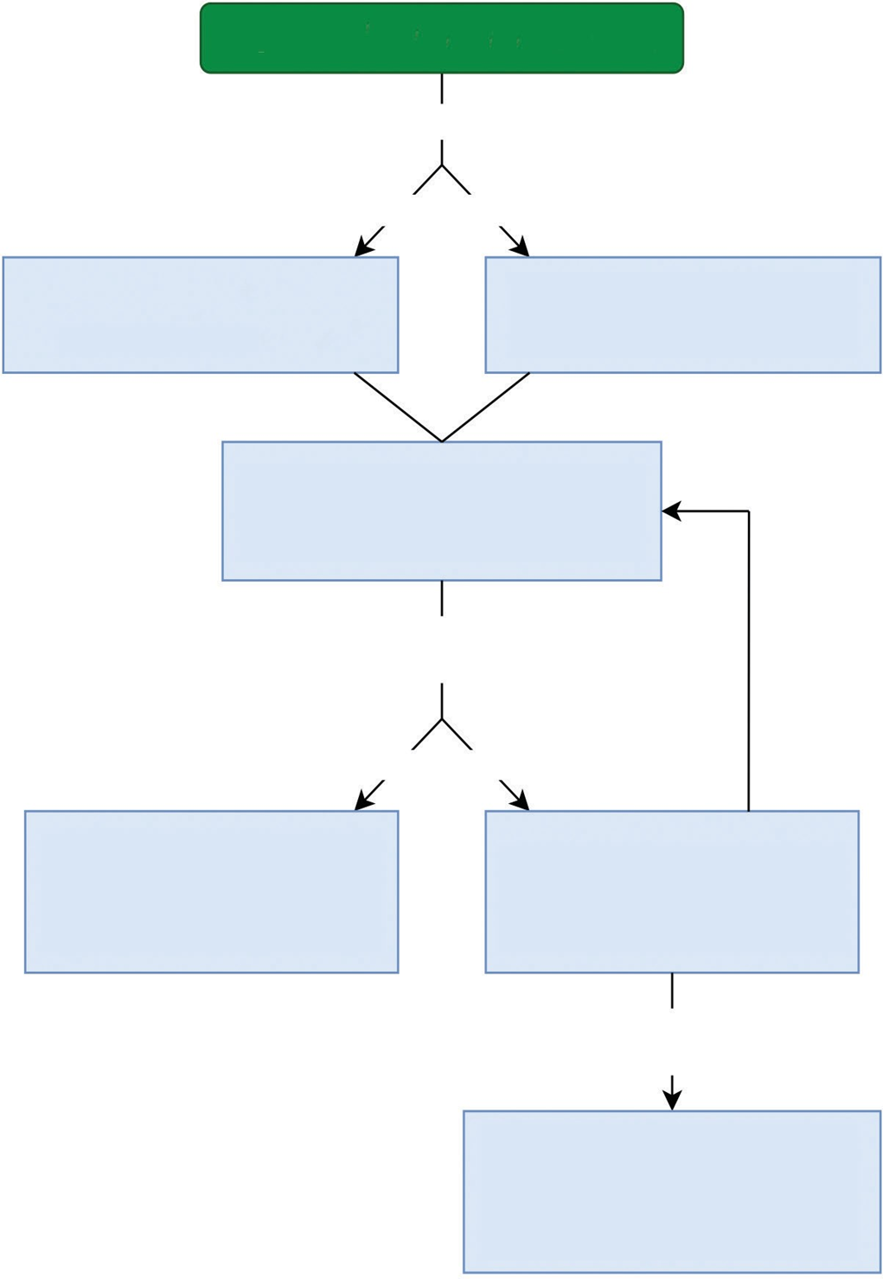
Durğunluğun əlamətləri və simptomları
Loop diuretic naive?
Bəli
Xeyr
1. Boş sidik kisəsi 1. Boş sidik kisəsi
2. Furosemid 20-80 mq İV ᵃ 2. Günlük ev diuretik dozasını İV ikiqat artırın
Diuretik reaksiyanın qiymətləndirilməsi:
Sidikdə natrium izi (1-2 saatda) və ya
Saatlıq sidik ifrazı (2-6 saatda)
UNa > 50–70 mEq/L
UOP > 150 mL/saat
Bəli
Xeyr
Kafi-cavab: Qeyri-kafi cavab:
hələ də durğunluq varsa,dozanı təkrarlayın təkrar UNa və ya UOP monitorinqi ilə
hər 6-12 saatdan bir və ya əvvəlki dozanı iki dəfə artırın
davamlı infuziya ilə
Maksimum diüretik dozada məqsədə çatmamaq ᵇ
Kombinə diüretik terapiya:
Birinci sıra - tiazid
İkinci sıra - asetazolamid,
amilorid və ya spironolakton
UNa = sidikdə natrium; UOP = sidik çıxışı
Notes:
Son məlumatlar göstərir ki, KÜDÇ-da venadaxili ilgək diuretiklərə olan qısamüddətli reaksiyanı proqnozlaşdırmaq üçün sidik çıxışına və sidikdə natrium izlərinə baxmaq terapiyaya vaxtında düzəlişlər etməyə imkan verir. Bu yanaşma ilə, ilkin dozadan sonra 2 saat ərzində sidik ifrazının 150 mL/saatdan çox olması və ya sidikdə natriumun 50-70 mEq/L-dən çox olması məqsədinə nail olunmazsa, doza iki dəfə artırılmalı, təkrar dozadan 2 saat sonra parametrlər yenidən yoxlanılmalıdır.. Məqsədlərə çatdıqda, həddindən artıq yüklənmə aradan qaldırılana qədər eyni doza hər 6-12 saatdan bir tətbiq oluna bilər.
Davamlı furosemid infuziyası, konsentrasiyanın eşik həddən yuxarı saxlanması ilə əlverişli farmakodinamikanı nəzərə alaraq, diuretic dirənçli hallarda da istifadə olunur. DOSE sınağı davamlı və aralıq dozalama effektivlikləri arasında heç bir fərq göstərmədi, lakin infuziyayabaşlanarkən yükləmə dozaları ilə başlanılmadı.

Slide 9
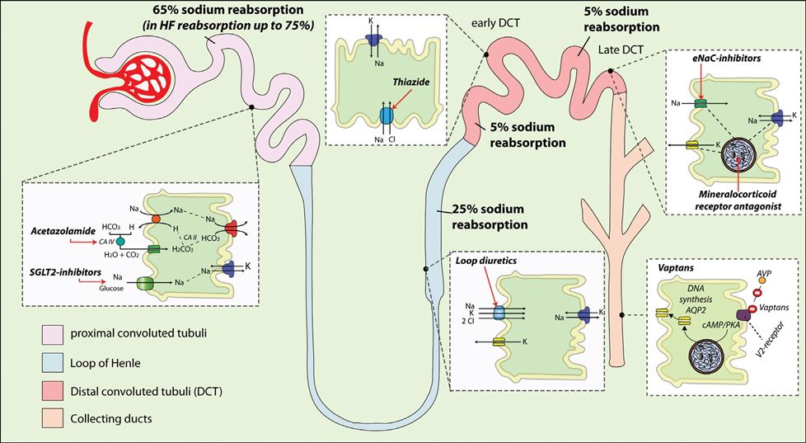
Notes:
İlgək diuretikləri azalmış atım fraksiyalı ÜÇ-da (HFrEF) durğunluq əlamətləri və/və ya simptomlarını azaltmaq üçün məsləhət olunur. Bir meta-analiz göstərir ki,plasebo ilə müqayisədə ilgək və tiazid sidikqovucuları ölum riskini aşağı salır, fiziki aktivliyə qarşı dözümlülüyü artırır. İlgək diuretikləri tiazidiəbənzər diuretiklərə müqayisədə daha intensi və qisa diure verir,baxmayaraq ki onlar sinergik təsir edir.Bu sidikqovucuların kombinasiyası diuretik rezistenliyi müalicəsində istifadə edilir. ARNI, MRA и SGLT2 inhibitorlarının da diuretik effektinin olduğunu nəzərə alaraq sidikqoucularla kombinasiyada diqqətli olmaq məsləhətdir.
İntravenoz sidikqovucular Kəskin ürək çatışmazlığı müalicəsinin təməl daşıdır.Onlar su və duzun böyrəklə ifrazını artırır və maye yüklənməsi , durğunluğun aradan qaldırılmas üçün göstərişdir. Erkən tətbiqi xəstəxanadaxili ölüm nisbətini aşağı salır. İlgək diuretikləri təsirinin daha tez başlaması səbəbiylə daha çox istifadə edilir.Ən çox furosemid ,torasemid ,bumetanid istifadə edilir. Torasemid və bemetanidin biomənimmsənilməsi furosemidə nisbətən daha yaxşıdır və aparılan araşdırmalar onların ürək fibrozunu azaltmasını göstərir.Uzun müddətli qəbul zamanı torasemid qanda elektrolitlərin səviyyəsinə təsir etmir( qanda kaliumun səviyyəsinə təsir etmir)
Həddindən artıq yüklənmə ilə tıxanma halında, natrium və suyun xroniki saxlanması damardaxili həcmi daha da genişləndirir və nəticədə həddindən artıq damardan kənar maye yığılır. Ultrafiltrasiyadan başqa, natrium və sudan qurtulmağın yeganə yolu artan böyrək natriurezi və diurezidir. Diuretiklər böyrəklərdən natrium və su çıxışını artırır.

Slide 10
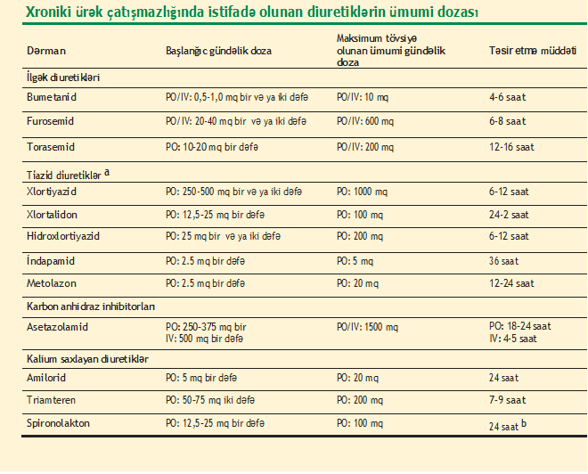

Slide 11
Diuretiklərin farmakologiyası
Asetazolamid
İlgək Diuretikləri
Tiazidə bənzər diuretiklər
MRA
Amilorid
Təsir yeri
Proksimal nefron
Henle ilgəyinin qalxan ayaqcığı
Proksimal qıvrım borucuq
Distal qıvrım borucuq
Distal qıvrım borucuq
Başlanğıc doza/
xroniki doza
Furosemide: 20–40/40–240 mg
Bumetanide: 0.5–1.0/1–5 mg
Torsemide: 5–10/10–20 mg
HCTZ: 25/12,5-100 mg
Metolazon: 2,5/2,5-10 mg
Xlortalidon: 25/25-200 mg
Xlorotiyazid: 500-1000 mg
(IV formula mövcuddur)
Spironolakton: 25/25-50 mq
Eplerenon: 25/25-50 mq
Kalium kanrenoat:
25-200 mq /xroniki istifadə
üçün deyil
Oral: 250–375 mg
5/10 mg
Venadaxili: 500 mq
Maksimum tövsiyə
olunan
ümumi gündəlik
doza
Oral: 500 mq gündə
3 dəfə
Venadaxili: 500 mq
3 dəfə/gün
Furosemide: 400–600 mg
Bumetanide: 10–15 mg
Torsemide: 200–300 mg
HCTZ: 200 mg
Metolazone: 20 mg
Chlorthalidone: 100 mg
Chlorothiazide: 1000 mg
50-100 mq (400 mq-a qədər dozalar).
hepatologiyada istifadə olunur)
20 mg
Yarım
parçalanma
periodu
2.4–5.4 h
Furosemide: 1.5–3.0 h
Bumetanide: 1–1.5 h
Torsemide: 3–6 h
HCTZ: 6–15 h
Metolazone: 6–20 h
Chlorthalidone: 45–60 h
Kanrenone: 16.5 h
Eplerenone: 3–6 h
Normal GFR: 6–9 h
GFR <50 mL/min: 21–
-144 h
Start
PO: 1 h
IV: 15–60 min
PO: 0.5–1 h
IV: 5–10 min
SC: 0.5 h
PO: 1-2,5 saat
IV: Xlorotiyazid IV mövcuddur,
başlanğıc hərəkəti: 30 dəq
O: 48–72 h
IV: kalium canrenoat; 2,5 h
PO: 2 h
IV: mövcud deyil
Oral
bioavailability
Absorbsiya dozadan asılıdır,
doza >10 mq/kq dəyişən
Qəbul göstərir
Furosemide: 10–100%
Bumetanide: 80–100%
Torsemide: 80–100%
HCTZ: 65–75%
Metolazone: 60–65%
Chlorthalidone: bilinmir
Chlorothiazide: 9–56%
Spironolactone: ∼90%
Eplerenone: 69%
30–90%
Enteral sorulma
qidadan təsirlənir
Qida ilə qəbul edilə bilər. Qida GI pozğunluğunun əlamətlərini azaldır.
Furosemid: bəli (yavaşladır)
Bumetanid: bəli (yavaşladır)
Torasemid: yox
HCTZ: naməlum
Metolazon: naməlum
Xlorthalidon: naməlum
Spironolakton: bioavailability
yüksək yağlı qida ilə artır
Eplerenon: naməlum
Naməlum

Slide 12
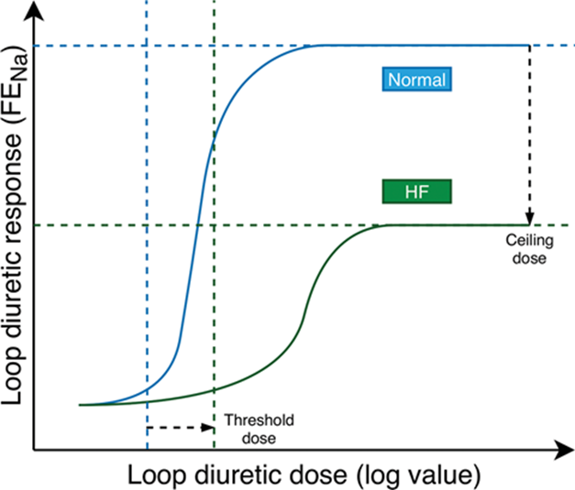
Başlanğıc doza
İlgək diuretikləri dik doza-cavab əyrisinə malikdir. Eşik doza həddinə çatana qədər kiçik natriuretik təsir və tavan dozasına çatdıqdan sonra maksimum natriuretik təsir göstərir.
Dozanın tavan həddini aşması diuretik konsentrasiyanı daha uzun müddət ərzində tavan həddə saxlamaqla, natriurezin sürətini deyil müddətini artıra bilər. Doza-cavab əlaqəsi loqarifmik-xəttidir, yəni doza loqarifmik şəkildə tənzimlənməlidir (məsələn, 20 mq-dan 40 mq-a qədər artım 220 mq-dan 240 mq-a qədər olan artımdan daha böyükdür).
Notes:
Başlanğıç dozu ilə əlaqədar olaraq, DOSE tədqiqatı (Diüretik Optimizasiya Strategiyaların Dəğərləndirməsi), sayısal olaraq bərabər bir doza ilə müqayisədə ümumi günlük oral dozun 2.5 qatı aqressif intravenoz ilgək diüretik dozalanması ilə daha yaxşı simptom yaxşılaşmasını tapdı. Diüretik dozu, böyrək funksiyasının pozulması və klinik nəticələr arasında əlaqə haqqında ziddiyyətli sübutlar mövcuddur. Ümumiyyətlə, diüretik terapiyanın vaxtından əvvəl dayandırılmasının qarşısını almaq üçün kreatinin səviyyəsinin iki dəfə artması və ya 1 mq/dL-dən çox artması (> 0,3 mq/dL əvəzinə) əsl böyrək funksiyasının pozulması kimi təklif edilmişdir və detallı müayinələr tələb edir.
Ürək çatışmazlığı (yaşıl xətt) və ürək çatışmazlığı olmayan xəstələrdə (mavi xətt) diuretiklərin doza-cavab əyriləri. Ürək çatışmazlığı əyrini aşağı və sağa sürüşdürür, bu da eyni dərəcədə diurez əldə etmək və maksimal diuretik reaksiyanı azaltmaq üçün diuretiklərin daha yüksək dozalarına ehtiyac yaradır.

Slide 13
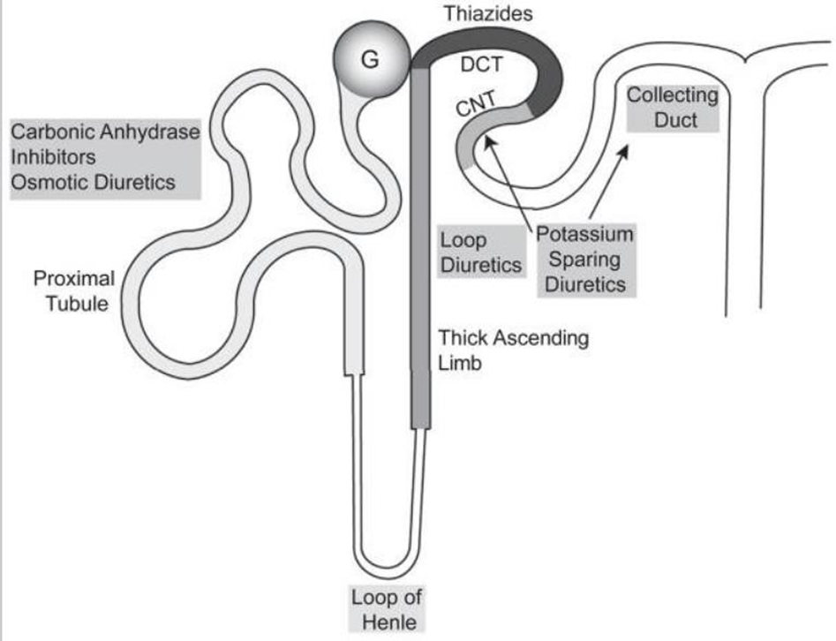
Diuretik Dirənci
Diuretik dirənci, artan diuretik dozalara qeyri-adekvat cavab verən davamlı müqavimət halı kimi müəyyən edilir.
Qısa müddətli sidikdə natrium hədəflərinə çatılmaması diüretik dirənci kimi dəyərləndirilə bilər. 3 gün ərzində yüksək dozada (gündə iki dəfə 160 mq və ya ekvivalent) oral furosemid qəbul etməsinə baxmayaraq, sidikdə natriumun 90 mEq/L-a qədər artırılmamasıdır.
Notes:
İlgək diuretikləri öz təsirinə ilk növbədə proksimal üzvi anion daşıyıcıları tərəfindən boru mayesinə ifraz etməklə nail olur, bu proses böyrək qan axını və serum pH-dan asılıdır. Ilgək diuretiklərinə reaksiya nəqli və maddələr mübadiləsini dəyişdirən genetik polimorfizmlər, bağırsaq ödemindən zəif sorulma (oral furosemid qəbul edərkən baş verə bilər), plazma zülalının aşağı olması (> 90% zülallarla) və aşağı böyrək funksiyası və ya perfuziya səbəbindən azala bilər. (xüsusilə qeyri-steroid antiinflamatuar dərmanlar və ya aspirin ilə). Postdiüretik natrium retansiyonu diüretik dirəncini təqlid edə bilər buna görə pəhrizdə natrium məhdudiyyətinə riayət edilməməsi də inkar edilməlidir..Renin-angiotenzin sisteminin aktivləşdirilməsi də kömək edə bilər, lakin natrium rezorbsiyasının artması ilə müşahidə olunan distal boru hüceyrə hipertrofiyası diüretik dirəncinin əsas mexanizmi kimi ortaya çıxır.

Slide 14
DİUREZİN ARTIRILMASI ÜÇÜN VASİTƏLƏR
Diurezi artırmaq üçün bir neçə variant var. Bununla belə, əksər ekspertlər böyrək funksiyasının pozulması və elektrolit balansı pozulmasını risklərinin qarşısını almaq üçün kombinə edilmiş terapiyanın ilgək diuretiklərin dozası optimallaşdırılana qədər təxirə salınmasını tövsiyə edir .
Birinci sıra terapiya: tiazid diuretiklər
Tiazid diuretikləri xroniki ilgək diuretiklərin istifadəsi ilə baş verən distal qıvrım borucuğun artan natrium hərisliyini aradan qaldırır. Ümumi istifadə edilən tiazid diuretiklər metolazon və hidroxlortiaziddir, lakin digər variantlar oxşar effektivliyə və mənfi təsir nisbətinə malikdir. Tiazidlərin istifadəsi üçün mövcud təlimatlar kiçik tədqiqatlara və CARRESS-HF sınaqlarına (Kəskin Dekompensasiya olunmuş Ürək Çatışmazlığında Kardiorenal Xilasetmə Tədqiqatı) əsaslanır, burada mərhələli farmakoloji alqoritmdə istifadə edilən tiazidlər ultrafiltrasiya ilə müqayisə edilir.

Slide 15
İkinci sıra terapiya: asetazolamid, kalium saxlayan diuretiklər
Tək başına zəif bir diüretik olsa da, karbonik anhidraz ingibitoru asetazolamidin proksimal borularda natrium bikarbonatın reabsorbsiyasını azaltmaqla ilgək diuretikin təsirini gücləndirdiyi göstərilmişdir . Bu, Henle ilgəyinə daha çox natrium çatdırılmasına imkan verir, lakin tolerantlıq 72 saatdan sonra inkişaf edir. Asetazolamid həmçinin daxili böyrək vazodilatator təsirinə malikdir və distal nefronda xlorid-bikarbonat mübadiləsinin pendrin sistemini bloklayır. Asetazolamidlə kombinə edilmiş terapiya, son ADVOR sınağında (Asetazolamidin həcmin həddindən artıq yüklənməsi ilə olan dekompensasiya olunmuş ürək çatışmazlığında) tək ilgək diuretikləri ilə müqayisədə, mənfi hadisələrdə və ya ölümün və ya yenidən xəstəxanaya yerləşdirmənin ikincil son nöqtələrində əhəmiyyətli fərqlər olmadan daha böyük dekongestif müvəffəqiyyət göstərmişdir.
Kalium saxlayan diuretiklər amilorid və triamteren toplayıcı kanalda distal epitelial natrium kanallarını inhibə edir. Təsdiqlənməmiş sübutları göstərir ki, amilorid dekongessiya ilə nəticələnə bilər, lakin randomizə edilmiş klinik sınaqlar yoxdur və bu dərmanlar ağır hiperkalemiyaya səbəb ola bilər. Spironolakton mülayim natriurezə səbəb olmaq üçün ayrıca reseptor üzərində işləyir və o, ilgək və tiazid diuretiklərin kalium itkisini azaldır. Onun KÜDÇ-də ilgək diuretikləri ilə sinergik istifadəsi ilə bağlı məlumatlar məhduddur. ATHENA-HF sınağı (Ürək Çatışmazlığında Natriurez Müalicəsi ilə Aldosteron Hədəfli Neyrohormonal Kombinasiya) bu rejimlə nəticələrdə heç bir fərq tapmadı; lakin, xəstə nümunəsi diuretik dirənci göstərməmişdir və 4 günlük terapiya cavab üçün qeyri-adekvat ola bilər (spironolakton bir ön dərmandır).

Slide 16
Alternativlər
Tolvaptan.
Ürək çatışmazlığında vazopressin səviyyəsi artır, mayenin tutulması pisləşir. Selektiv V2 vazopressin reseptor antaqonisti tolvaptan, sərbəst suyun distal borulardan reabsorbsiyasını bloklayır. İlgək diuretikləri ilə birləşdirildikdə dolum təzyiqlərini yaxşılaşdırdığı göstərilmişdir. Hiponatremi və böyrək disfunksiyası olan xəstələrdə ona üstünlük verilə bilər, lakin heç bir yaxşılaşma müşahidə edilməmişdir. Metolazon, xlortiyazid və tolvaptanı müqayisə edən orta ölçülü kohort tədqiqatı qruplar arasında əhəmiyyətli fərq olmadan ideal kilo itkisini göstərdi. Konivaptan həmçinin mənfi böyrək və ya hemodinamik təsirlər olmadan ürək çatışmazlığında diurezin perspektivli artımını nümayiş etdirmişdir.
Natrium-qlükoza kotransporter 2 inhibitorları
natriumun proksimal udulmasını azaldır. Klinik sınaqlardan əldə edilən güclü sübutlar renoprotektiv ilə əhəmiyyətli diurezi və ürək çatışmazlığının yaxşılaşdırılması nəticələrini göstərir, lakin ilgək diuretikləri ilə birgə tətbiqi öyrənilməmişdir.

Slide 17
Hipertonik məhlul.
İntravenöz hipertonik salin intravaskulyar boşluğa sərbəst suyun osmotik “çəkilməsi” ilə böyrək perfuziyasını yaxşılaşdırmaqla və natriumun Henle ilgəyinə daha yaxşı çatdırılması yolu ilə loop diuretik təsirini yaxşılaşdırmaqla diurezi artırdığı göstərilmişdir. O, həmçinin miokard stimullaşdırılması vasitəsilə inotropiyanı yaxşılaşdırır. Bu üsul təkcə furosemidlə müqayisədə ölüm nisbətinin azalması, xəstəxanada qalma müddəti və müalicə xərcləri ilə əlaqələndirilmişdir.
Ultrafiltrasiya.
Ultrafiltrasiya kimi üsullar tibbi müalicəyə davamlı olan ödemlərdə istifadə edilə bilər. Kardiorenal sindromlu inkişaf etmiş ürək çatışmazlığı üçün ambulator peritoneal dializ təsvir edilmişdir. Bununla belə, birinci sıra terapiya kimi loop diuretikləri ilə müqayisədə ultrafiltrasiyaya üstünlük verən heç bir sübut yoxdur.
Hemodinamik qiymətləndirmə.
Adekvat diurezə, artan diuretiklərlə pisləşən böyrək çatışmazlığına və ya təkrar xəstəxanaya yerləşdirilməsinə baxmayaraq, müalicəyə davamlı simptomları olan xəstəxanaya yerləşdirilən xəstələrdə invaziv hemodinamik qiymətləndirmə nəzərdən keçirilməlidir. Wireless implantasiya edilə bilən pulmoner arteriya təzyiq monitorları CHAMPION (CardioMEMS Heart Sensor, NYHA Class III HF Paients in nəticələrini yaxşılaşdırmaq üçün təzyiqin monitorinqinə imkan verir) sınağında ürək çatışmazlığının xəstəxanaya yerləşdirilməsi nisbətlərinin 28% nisbi azalması ümidverici nəticələr göstərdi.

Slide 18
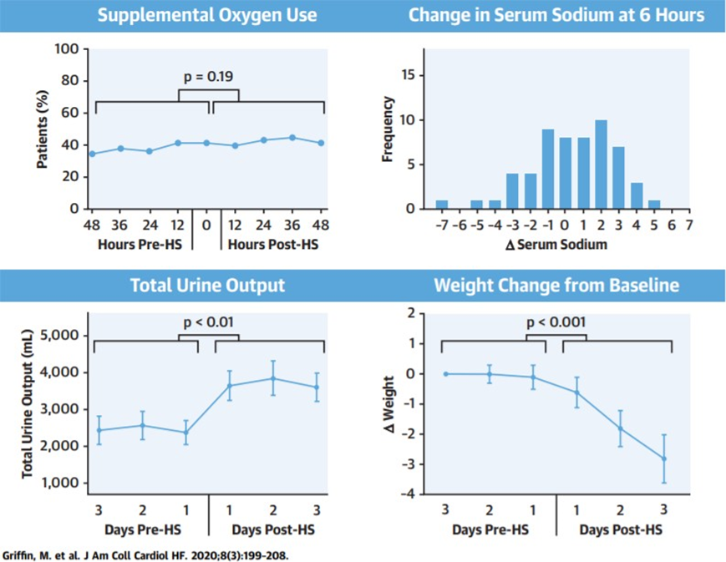
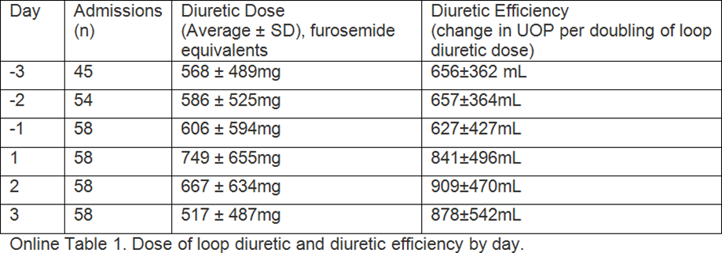
• Yale Universitetində diuretik terapiyaya davamlı ADHF olan 40 xəstədə 58 hipertonik məhlul epizodunun retrospektiv təhlili müəyyən edilmişdir.
• 30 dəqiqə ərzində (300 ml/saat) veriləcək 150 ml 3%-li NaCl qəbul edildi, yüksək dozalı diüretiklər ilə eyni vaxtda tətbiq olundu:
• Həm ümumi sidik ifrazı, həm də çəki itkisi hipertonik məhlul ilə əhəmiyyətli dərəcədə yaxşılaşmışdır
• Müdaxilə ilə tənəffüs vəziyyətində əhəmiyyətli dəyişikliklər və ya serum natriumunun həddindən artıq korreksiyası yoxdur
• Sidikqovucu köməkçi kimi hipertonik məhlulun əlavə tədqiqinə zəmanət verilir.
Notes:
Griffin M et al. JACC Heart Fail. 2020;8:199-208.

Slide 19
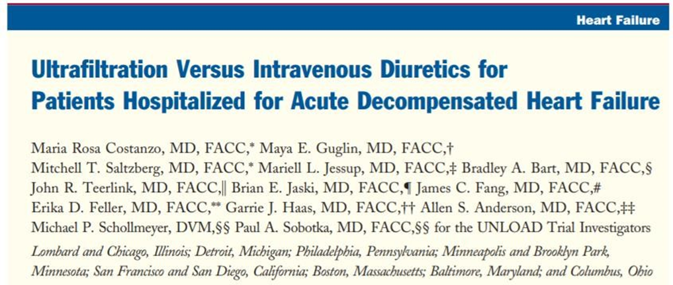
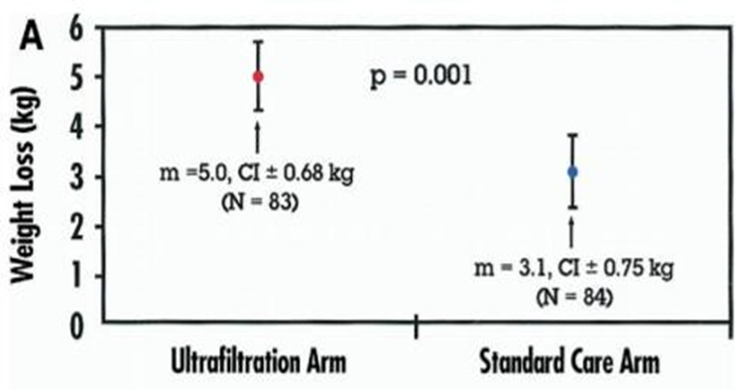
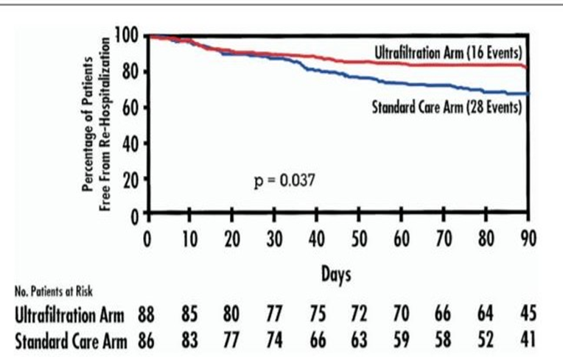
• Bu tədqiqat hipervolemik ÜÇ xəstələri üçün veno-venoz ultrafiltrasiya və standart venadaxili diuretik terapiyanın təhlükəsizliyini və effektivliyini müqayisə etmək üçün nəzərdə tutulmuşdur.
• İki yüz xəstə (63±15 yaş, 69% kişi, 71% LVEF ≤40%) ultrafiltrasiya və ya venadaxili diuretiklərə randomizə edilib.
• Nəticə: dekompensasiya olunmuş ÜÇ-də ultrafiltrasiya venadaxili diuretiklərlə müqayisədə təhlükəsiz şəkildə daha çox çəki və maye itkisi yaradır, ÜÇ üçün 90 günlük resurs istifadəsini azaldır və effektiv alternativ müalicədir.
Notes:
Costanzo MR et al. J Am Coll Cardiol. 2007;49:675-83.

Slide 20
Son Nəticə :
KÜDÇ Birləşmiş Ştatlarda səhiyyə xərclərinin əsas mənbəyidir, qeyri-adekvat diurez səbəbindən xəstəxanadan buraxılanların çoxu yenidən qəbullarla nəticələnir. İlkin məqsəd :
sidik ifrazından və ya sidikdə natrium miqdarını nəzərə alaraq, ilgək diuretik terapiyasını maksimuma çatdırmaq olmalıdır.
Xəstələr ilgək diuretiklərin artan dozalarına zəif cavab verdikdə kombinasiya terapiyasından istifadə edilə bilər.

Slide 21
Diqqətinizə görə təşəkkür edirik

